Slide 1
PHÒNG GIÁO DỤC VÀ ĐÀO TẠO THÀNH PHỐ CHÍ LINH
HỘI THI GIÁO VIÊN DẠY GIỎI CẤP TIỂU HỌC
CHÀO MỪNG HỘI THI
GIÁO VIÊN DẠY GIỎI CẤP
THÀNH PHỐ
Giáo viên: Phương Thị Thanh Hải
Đơn vị : Trường Tiểu học Phả Lại, Thành phố Chí Linh

Slide 2
Khởi động

Slide 3
Khởi động

Slide 6
Những trang sách tuổi thơ
Ba tôi đi làm xa nên những câu chuyện đầu tiên tôi nghe được là từ bà nội và chú tôi. Bà kể tôi nghe chuyện “Tấm Cám”, “Thạch Sanh”, “Cây tre trăm đốt”, “Đôi hài bảy dặm”,….Chú tôi lại thích kể chuyện “Tôn Ngộ Không” và một số chuyện trong “Nghìn lẻ một đêm”.
Bà và chú kể mãi cũng hết chuyện. Từ khi nghe chú tôi mách những câu chuyện đó và vô số những câu chuyện tương tự được viết trong các cuốn sách, tôi cố gắng học chữ để có thể tự mình khám phá thế giới kì diệu kia.
Bảy tuổi, tôi mê mẩn với những cuốn sách ba tôi mua về. Tám, chín tuổi tôi đã mày mò đọc hết rương truyện Trung Hoa của ông thợ hớt tóc trong làng. Rồi tôi tìm đến “Không gia đình”, “Những người khốn khổ”,…
Tôi khóc cười qua những trang sách, ngạc nhiên thấy mình trải qua những cảm xúc mà trên thực tế tôi chưa đủ lớn để trải nghiệm ngoài đời. Sách đã bồi đắp tâm hồn, làm giàu có và làm trưởng thành tình cảm một đứa bé, mài sắc một cách tự nhiên các ý niệm đạo đức qua sự yêu ghét với người hiền kẻ ác và đặc biệt mở rộng đến vô biên bờ cõi của trí tưởng tượng.
Theo Nguyễn Nhật Ánh

Slide 7
Chia đoạn
Ba tôi đi làm xa nên những câu chuyện đầu tiên tôi nghe được là từ bà nội và chú tôi. Bà kể tôi nghe chuyện “Tấm Cám”, “Thạch Sanh”, “Cây tre trăm đốt”, “Đôi hài bảy dặm”,….Chú tôi lại thích kể chuyện “Tôn Ngộ Không” và một số chuyện trong “Nghìn lẻ một đêm”.
1
Bà và chú kể mãi cũng hết chuyện. Từ khi nghe chú tôi mách những câu chuyện đó và vô số những câu chuyện tương tự được viết trong các cuốn sách, tôi cố gắng học chữ để có thể tự mình khám phá thế giới kì diệu kia.
2
Bảy tuổi, tôi mê mẩn với những cuốn sách ba tôi mua về. Tám, chín tuổi tôi đã mày mò đọc hết rương truyện Trung Hoa của ông thợ hớt tóc trong làng. Rồi tôi tìm đến “Không gia đình”, “Những người khốn khổ”,…
3
Tôi khóc cười qua những trang sách, ngạc nhiên thấy mình trải qua những cảm xúc mà trên thực tế tôi chưa đủ lớn để trải nghiệm ngoài đời. Sách đã bồi đắp tâm hồn, làm giàu có và làm trưởng thành tình cảm một đứa bé, mài sắc một cách tự nhiên các ý niệm đạo đức qua sự yêu ghét với người hiền kẻ ác và đặc biệt mở rộng đến vô biên bờ cõi của trí tưởng tượng.
Theo Nguyễn Nhật Ánh
4

Slide 8
Chia đoạn
Ba tôi đi làm xa nên những câu chuyện đầu tiên tôi nghe được là từ bà nội và chú tôi. Bà kể tôi nghe chuyện “Tấm Cám”, “Thạch Sanh”, “Cây tre trăm đốt”, “Đôi hài bảy dặm”,….Chú tôi lại thích kể chuyện “Tôn Ngộ Không” và một số chuyện trong “Nghìn lẻ một đêm”.
1
Bà và chú kể mãi cũng hết chuyện. Từ khi nghe chú tôi mách những câu chuyện đó và vô số những câu chuyện tương tự được viết trong các cuốn sách, tôi cố gắng học chữ để có thể tự mình khám phá thế giới kì diệu kia.
2
Bảy tuổi, tôi mê mẩn với những cuốn sách ba tôi mua về. Tám, chín tuổi tôi đã mày mò đọc hết rương truyện Trung Hoa của ông thợ hớt tóc trong làng. Rồi tôi tìm đến “Không gia đình”, “Những người khốn khổ”,…
3
Tôi khóc cười qua những trang sách, ngạc nhiên thấy mình trải qua những cảm xúc mà trên thực tế tôi chưa đủ lớn để trải nghiệm ngoài đời. Sách đã bồi đắp tâm hồn, làm giàu có và làm trưởng thành tình cảm một đứa bé, mài sắc một cách tự nhiên các ý niệm đạo đức qua sự yêu ghét với người hiền kẻ ác và đặc biệt mở rộng đến vô biên bờ cõi của trí tưởng tượng.
Theo Nguyễn Nhật Ánh
4

Slide 9
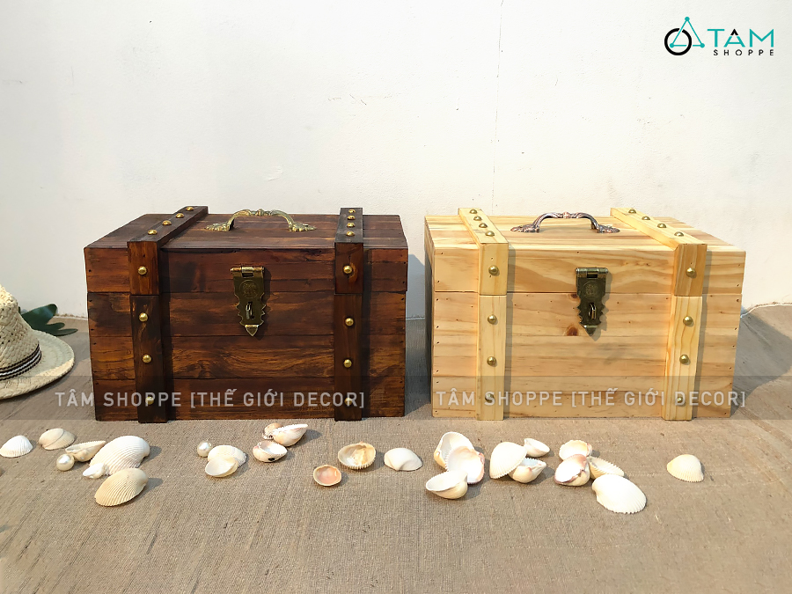
TỪ KHÓ
Rương:
Hòm gỗ để đựng đồ dùng

Slide 10
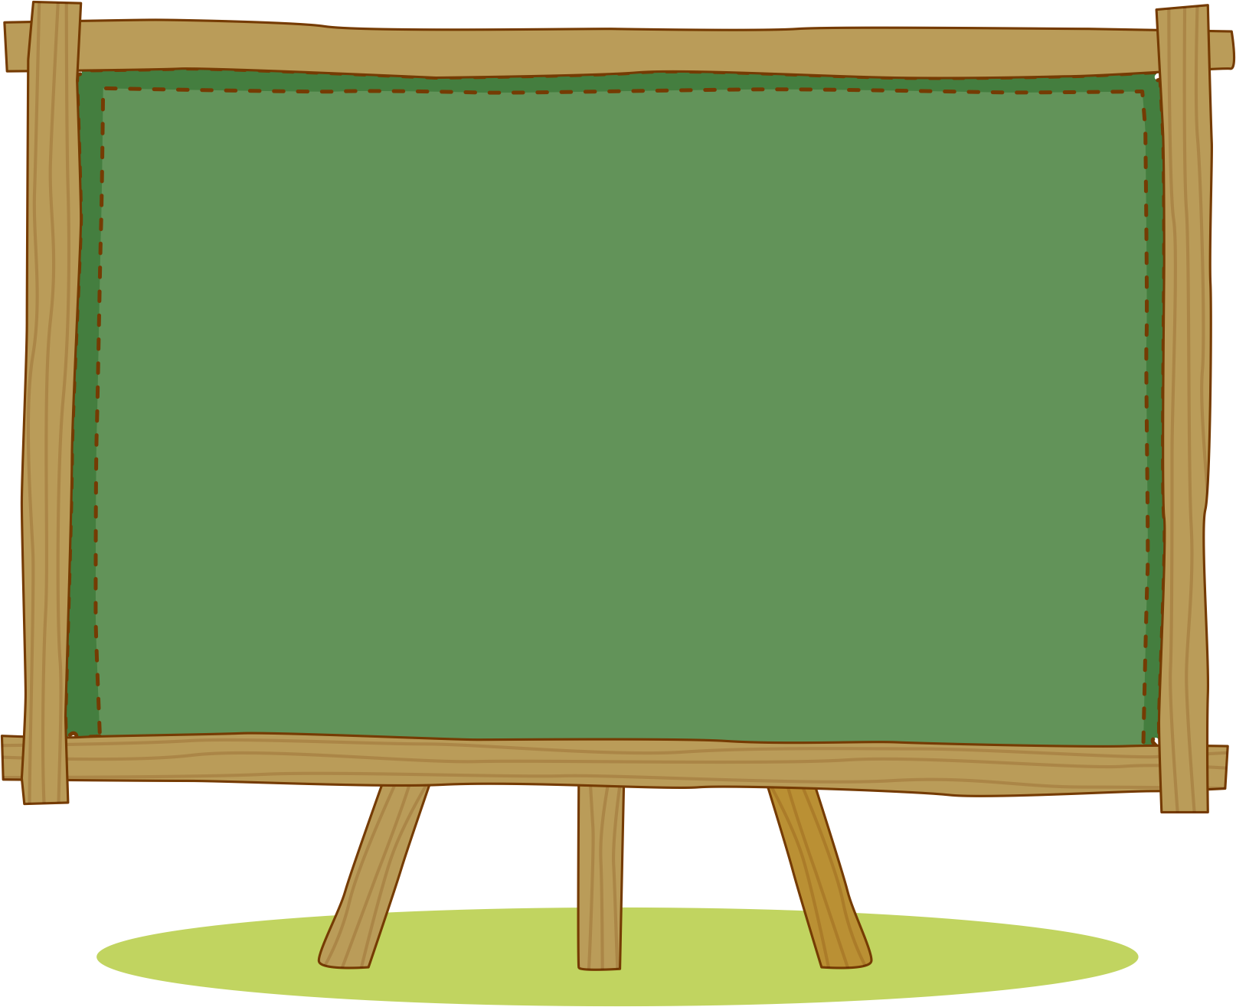
TỪ KHÓ
Hớt tóc:
Cắt tóc

Slide 11
TỪ KHÓ
Ý niệm:
Hiểu biết ban đầu về sự vật, sự việc nào đó

Slide 12
Sách đã bồi đắp tâm hồn, làm giàu có và làm trưởng thành tình cảm một đứa bé, mài sắc một cách tự nhiên các ý niệm đạo đức qua sự yêu ghét với người hiền kẻ ác và đặc biệt mở rộng đến vô biên bờ cõi của trí tưởng tượng.

Slide 13
Sách đã bồi đắp tâm hồn, làm giàu có và làm trưởng thành tình cảm một đứa bé, mài sắc một cách tự nhiên các ý niệm đạo đức qua sự yêu ghét với người hiền kẻ ác và đặc biệt mở rộng đến vô biên bờ cõi của trí tưởng tượng.

Slide 14
Những trang sách tuổi thơ
Ba tôi đi làm xa nên những câu chuyện đầu tiên tôi nghe được là từ bà nội và chú tôi. Bà kể tôi nghe chuyện “Tấm Cám”, “Thạch Sanh”, “Cây tre trăm đốt”, “Đôi hài bảy dặm”,….Chú tôi lại thích kể chuyện “Tôn Ngộ Không” và một số chuyện trong “Nghìn lẻ một đêm”.
Bà và chú kể mãi cũng hết chuyện. Từ khi nghe chú tôi mách những câu chuyện đó và vô số những câu chuyện tương tự được viết trong các cuốn sách, tôi cố gắng học chữ để có thể tự mình khám phá thế giới kì diệu kia.
Bảy tuổi, tôi mê mẩn với những cuốn sách ba tôi mua về. Tám, chín tuổi tôi đã mày mò đọc hết rương truyện Trung Hoa của ông thợ hớt tóc trong làng. Rồi tôi tìm đến “Không gia đình”, “Những người khốn khổ”,…
Tôi khóc cười qua những trang sách, ngạc nhiên thấy mình trải qua những cảm xúc mà trên thực tế tôi chưa đủ lớn để trải nghiệm ngoài đời. Sách đã bồi đắp tâm hồn, làm giàu có và làm trưởng thành tình cảm một đứa bé, mài sắc một cách tự nhiên các ý niệm đạo đức qua sự yêu ghét với người hiền kẻ ác và đặc biệt mở rộng đến vô biên bờ cõi của trí tưởng tượng.
Theo Nguyễn Nhật Ánh

Slide 16
Câu 2: Tóm tắt nội dung của mỗi đoạn văn.
Câu 3: Bạn nhỏ trong bài đọc cố gắng học chữ để làm gì, kết quả thế nào?

Slide 17
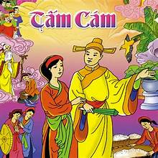
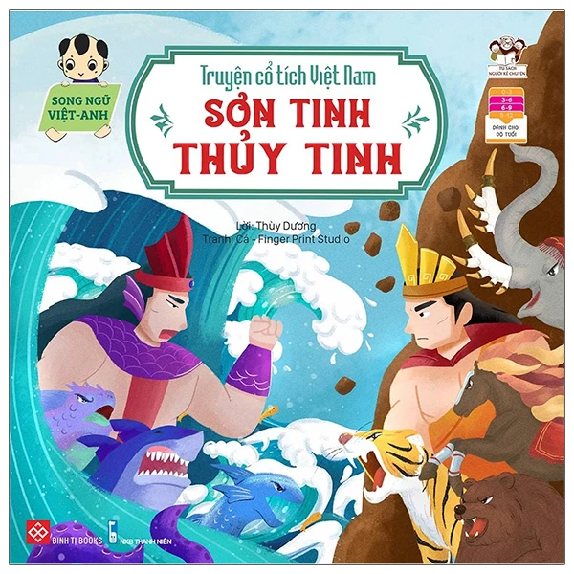

Slide 18
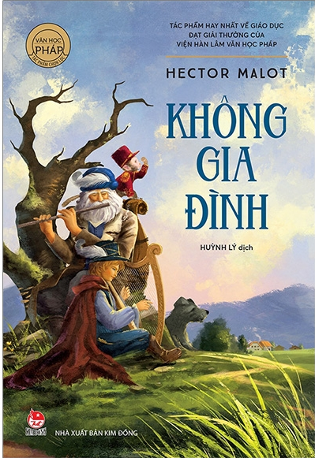
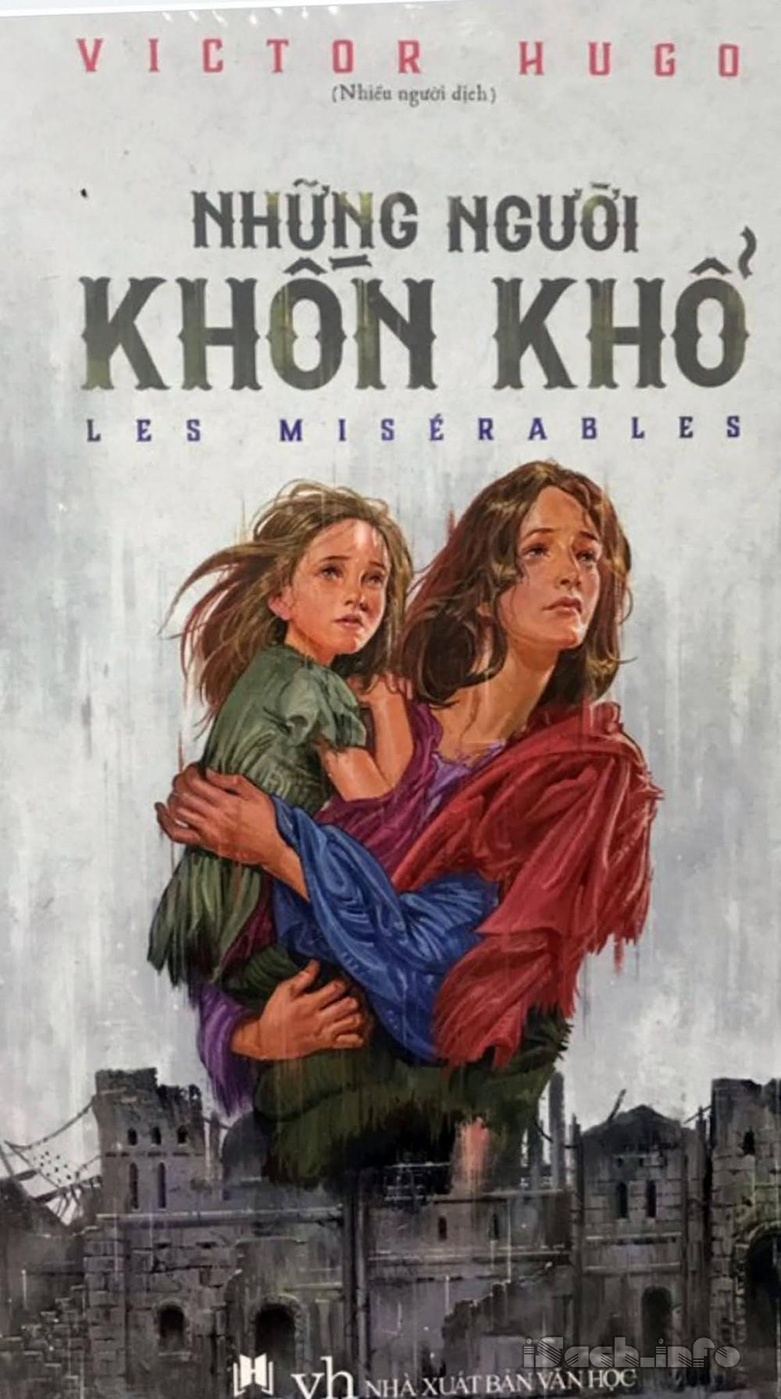

Slide 19
Câu 3: Bạn nhỏ trong bài đọc cố gắng học chữ để làm gì, kết quả thế nào?

Slide 20
TẬP LÀM PHÓNG VIÊN
a) Bạn đã trải qua những gì giống nhân vật trong bài đọc trên?
b) Bạn học hỏi được gì từ nhân vật trong bài đọc?

Slide 21
Tôi khóc cười qua những trang sách, ngạc nhiên thấy mình trải qua những cảm xúc mà trên thực tế tôi chưa đủ lớn để trải nghiệm ngoài đời. Sách đã bồi đắp tâm hồn, làm giàu có và làm trưởng thành tình cảm một đứa bé, mài sắc một cách tự nhiên các ý niệm đạo đức qua sự yêu ghét với người hiền kẻ ác và đặc biệt mở rộng đến vô biên bờ cõi của trí tưởng tượng.

Slide 22
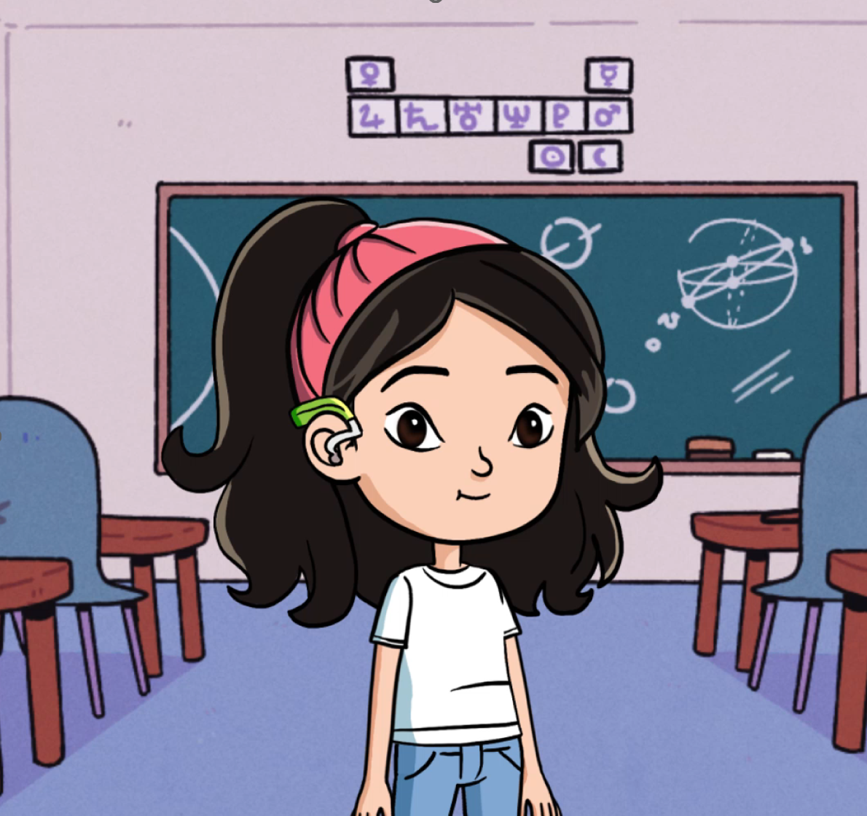

Slide 23
Tiêu chí đánh giá
Đọc to, rõ ràng.
Ngắt nghỉ hơi đúng.
Đọc đúng, đọc hay.

Slide 25
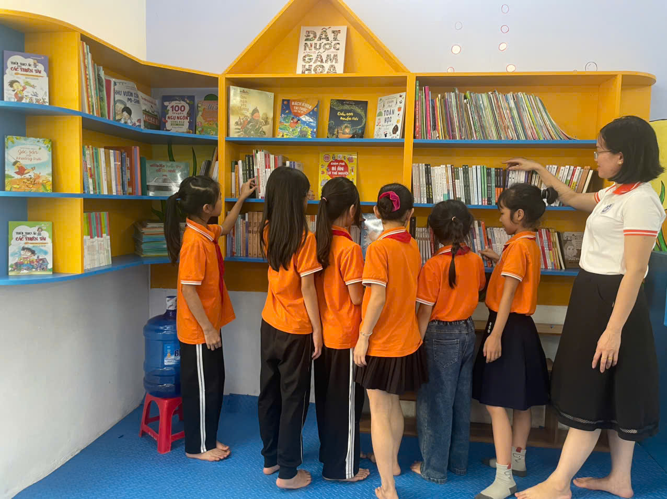
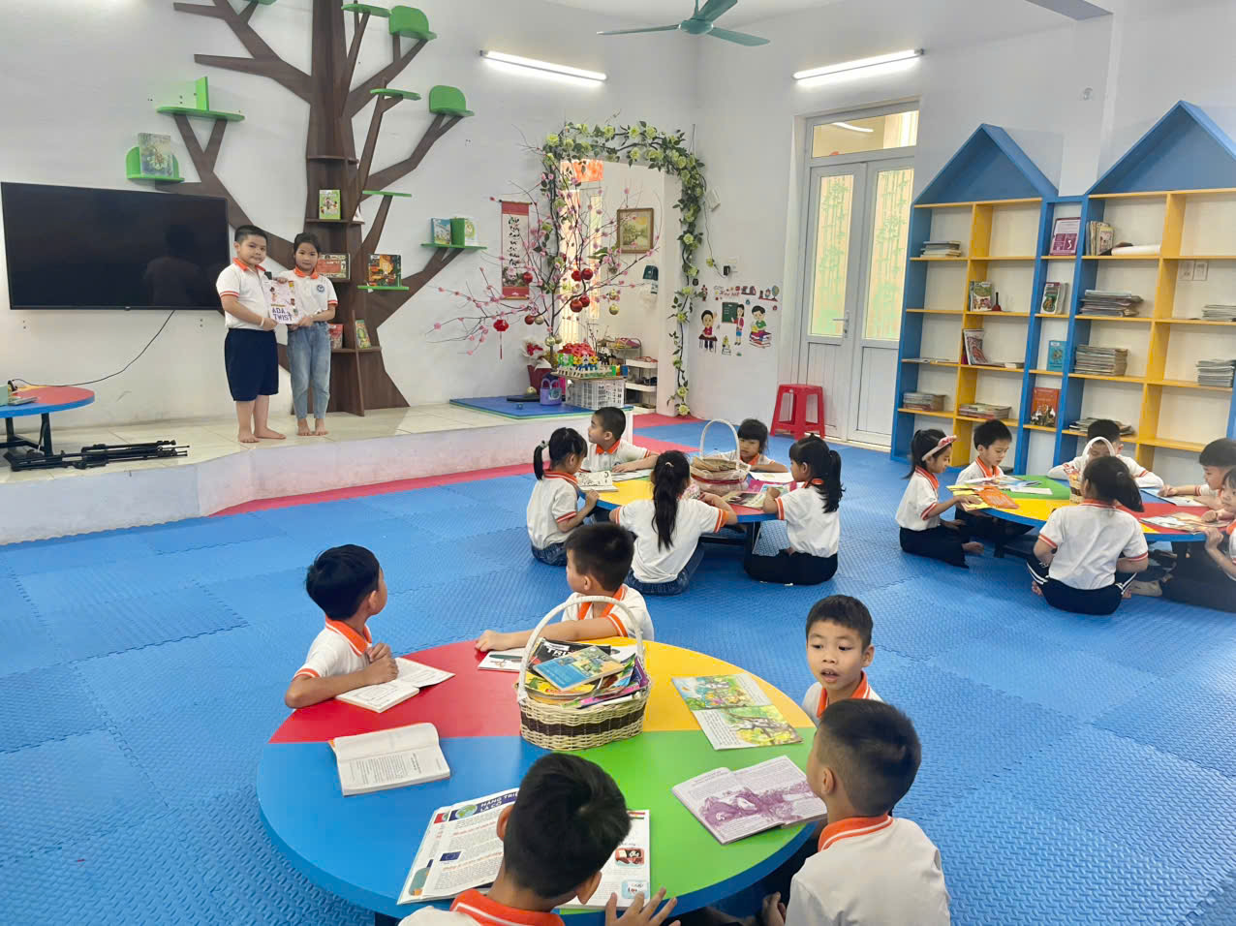
VẬN DỤNG, TRẢI NGHIỆM
HS đọc sách tại thư viện trường TH Cộng Hòa.

Slide 26
Mỗi cuốn sách hay cho ta người bạn tốt, một người bạn tốt cho ta một điều hay.

Slide 27
Trân trọng cảm ơn!

